Slide 1
BÀI 21
ĐIỀU CHẾ KIM LOẠI

Slide 2
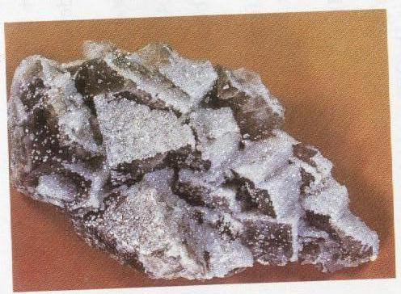
Khoaùng vaät Florit (CaF₂)

Slide 3
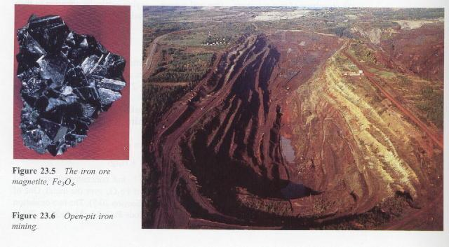
Quaëng saét trong töï nhieân

Slide 4
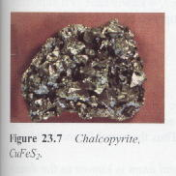
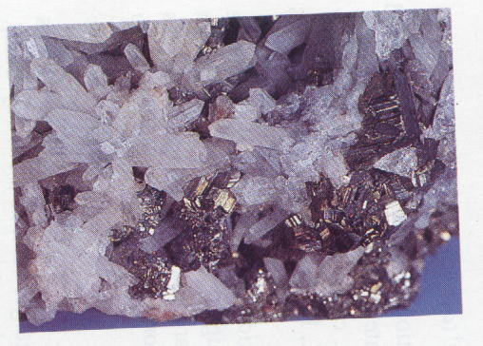
CuFeS₂
Pyrit saét (FeS₂)
Notes:
Khi chưa có dòng điện một chiều chay qua,các ion chuyển động hỗn loạn

Slide 5
BÀI 21
ĐIỀU CHẾ KIM LOẠI
I. NGUYÊN TẮC
II. PHƯƠNG PHÁP

Slide 6
I. NGUYÊN TẮC
Khử ion kim loại thành kim loại nguyên tử.
M^{n+} M
+ ne
Điều chế K
Điều chế Cu
K⁺ + 1e→ K
Cu²⁺ + 2e→ Cu
Điều chế Ca
Điều chế Al
Ca²⁺ + 2e→ Ca
Al³⁺ + 3e→ Al

Slide 7
II. PHƯƠNG PHÁP
Phương pháp nhiệt luyện
Điều chế
kim loại
Phương pháp thủy luyện
Phương pháp điện phân

Slide 8
II. PHƯƠNG PHÁP
1. Phương pháp nhiệt luyện
a.Nguyên tắc: dùng chất khử C, CO, H₂ hoặc kim loại mạnh (Al,Na,…) để khử ion dương kim loại trong hợp chất oxit ở nhiệt độ cao.
b.Mục đích: điều chế các kim loại có tính khử trung bình và yếu (kim loại sau Al).
VD: CuO + H₂ Cu + H₂O
3Fe₃O₄ + 8Al 4Al₂O₃ + 9Fe
Phản ứng nhiệt nhôm
Ni
Sn
Pb
Zn
Fe
Cr
....
Kim loại hoạt động trung bình

Slide 9
II. PHƯƠNG PHÁP
2. Phương pháp thủy luyện
a.Nguyên tắc: dùng kim loại tự do có tính khử mạnh hơn để khử ion dương kim loại khác trong dung dịch muối.
b.Mục đích: điều chế các kim loại có tính khử yếu.
VD: Zn + CuSO₄ → ZnSO₄ + Cu
Cu + 2AgNO₃ → Cu(NO₃)₂ + 2Ag
Cu
Hg
Ag
...
Kim loại hoạt động yếu

Slide 10
II. PHƯƠNG PHÁP
3. Phương pháp điện phân
a. Nguyên tắc: dùng dòng điện 1 chiều trên catot để khử ion dương kim loại trong hợp chất
ĐIỆN PHÂN
ĐIỆN PHÂN NÓNG CHẢY
ĐIỆN PHÂN DUNG DỊCH
K, Na,Mg,Al.....
Zn,Cr,Fe,Ni,Sn,Pb,Cu,Ag..
Kim loại hoạt động mạnh
Kim loại hoạt động trung bình và yếu

Slide 11
Điện phân Al₂O₃ nóng chảy để điều chế Al
Catot (-)
Al³⁺ + 3e → Al
Anot (+)
2O²⁻ → O₂ + 4e

Slide 12
Phương pháp điều chế
Thủy luyện
Nhiệt luyện
Nhiệt luyện
Điện phân nóng chảy
Điện phân dung dịch
Điện phân dung dịch
K⁺
Na⁺
Mg²⁺
Al³⁺
Zn²⁺
Fe²⁺
Ni²⁺
Sn²⁺
Pb²⁺
H⁺
Cu²⁺
Ag⁺
Au³⁺
K
Na
Mg
Al
Zn
Fe
Ni
Sn
Pb
H₂
Cu
Ag
Au
Mạnh
Trung bình
Yếu

Slide 13
Điện phân MgCl₂ nóng chảy để điều chế Mg
Catot (-)
Mg²⁺ + 2e → Mg
Anot (+)
2Cl⁻ → Cl₂ + 2e

Slide 14
SƠ ĐỒ ĐIỆN PHÂN NÓNG CHẢY
K⁺ Na⁺ Mg²⁺ Al³⁺ Zn^{2+ …………….}Ag⁺ Hg²⁺ Pt²⁺ Au³⁺
Catot (-)
M^{n+} + ne → M
Oxit
Dòng điện
Muối clorua
(nóng chảy)
2O²⁻ → O₂ + 4e
Anot (+)
2Cl⁻ → Cl₂ + 2e

Slide 15
SƠ ĐỒ ĐIỆN PHÂN DUNG DỊCH
H₂O
Muối
Catot (-)
Dòng điện
Anot (+)
Ion M^{n+} hoặc H₂O
Oxi hóa gốc axit hoặc H₂O
Li⁺→ Al³⁺ :
2H₂O + 2e → 2OH⁻ + H₂
Halogenua :
2X⁻ → X₂ + 2e
Gốc có oxi :NO₃⁻,SO₄²⁻.. không bị oxh
Sau Al³⁺ : M^{n+} + ne → M
2H₂O → O₂ + 4H⁺ + 4e

Slide 16
THỨ TỰ ĐIỆN PHÂN Ở CATOT, ANOT
Ở điện cực catot ( cực âm):
Ion kim loại và nước sẽ bị khử theo thứ tự:
K⁺ Na⁺ Mg²⁺ Al³⁺ H⁺(H₂O) Zn²⁺ Fe²⁺ Ni²⁺ Sn²⁺ Pb²⁺ 2H⁺ Cu²⁺ Fe³⁺Ag⁺ Hg²⁺ Pt²⁺ Au³⁺
Ưu tiên
H⁺ của H₂O bị khử
Cation kim loại bị khử
H₂O + 2e → H₂ + 2OH⁻
M^{n+} + nOH⁻ → M(OH)n
M^{n+} + ne → M
2) Ở điện cực anot ( cực dương):
- Ion âm hay điện cực kim loại bị oxi hóa
- Điện cực trơ (C, Pt): Xảy ra quá trình oxi hóa các anion và nước
S²⁻ > I⁻ > Br⁻ > Cl⁻ > RCOO⁻ > OH⁻ > H₂O > NO₃⁻, SO₄²⁻, CO₃²⁻,…
Ưu tiên
VD: 2Cl⁻ → Cl₂ + 2e
2H₂O → 4H⁺ + O₂ + 4e

Slide 17
Công thức biểu diễn định luật Farađây:
Trong đó:
m: Khối lượng chất thu được ở điện cực (gam)
A: Khối lượng mol của chất thu được ở điện cực
n: Số e mà nguyên tử hoặc ion đã cho (hoặc nhận)
I: Cường độ dòng điện (ampe)
t: Thời gian điện phân (giây hoặc giờ )
F: Hằng số Farađây (F = 96 500 nếu t tính bằng giây
F = 26,8 nếu t tính bằng giờ)

